Slide 1
География о яблоке синквейны
Руководитель:Сотникова С.В.
выполнили: Горбачева Влада,Бархатова Лиза 8класс

Slide 2
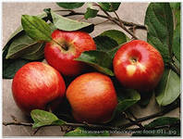
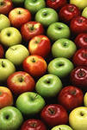
Яблоко
Зеленое,красное
Зреет,наливается,падает
Любимый фрукт многих людей
Вкуснятина

Slide 3
Алгоритм написания
1-строка Явление,предмет. Кто? Что?
2-строкаСвойства и признаки явления,предмета. Какой?Какое?
3-строкаДействия обычные для предмета,явления. Что делает?
4-строка Мнение о предмете,явлении
5 строка Суть предмета,явления

Slide 4
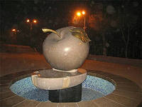
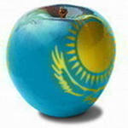
Казахстан
Теплый,близкий
Место рождения всех яблок
Райский сад в горах
Алма-ата

Slide 5
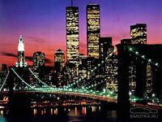
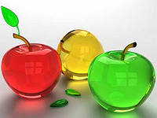
«Большое Яблоко»
Город скачек и джаза
Первые переселенцы посадили яблоню
Джон Фитцджеральд «История американских скачек»
Нью-Йорк

Slide 6
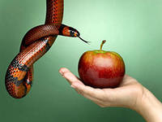
Яблоко
Знание и мудрость
Плод познания добра и зла
Возвращают здоровье и молодость, дарят бессмертие
Плод древа жизни

Slide 7
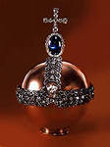
Яблоко
Идеально круглое
Символизирует МИР
Цари держат «державное яблоко»
Держава

